Slide 1
10

Slide 2
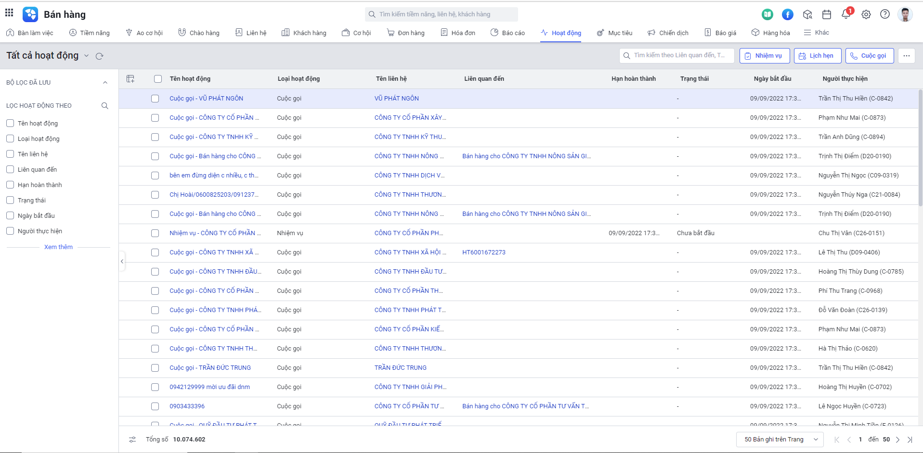
DỰ ÁN CRM (MISA)
10 TRIỆU
BẢN GHI HOẠT ĐỘNG

Slide 3
NGHIÊN CỨU GIẢI PHÁP ĐỒNG BỘ DỮ LIỆU PHỤC VỤ
TÌM KIẾM DỮ LIỆU LỚN CHO CÁC SẢN PHẨM CỦA MISA
Dream Chaser From CRM

Slide 4

NỘI DUNG
1
NÊU VẤN ĐỀ
2
GIẢI PHÁP ĐỒNG BỘ DỮ LIỆU REAL-TIME GIỮA CSDL GỐC VÀ CSDL TÌM KIẾM
3
CASE STUDY CỦA TIKI VÀ ALIBABA

Slide 5

NÊU VẤN ĐỀ

Slide 6
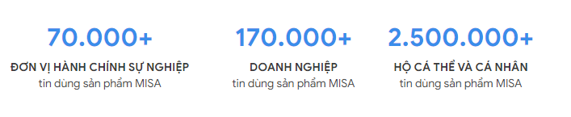
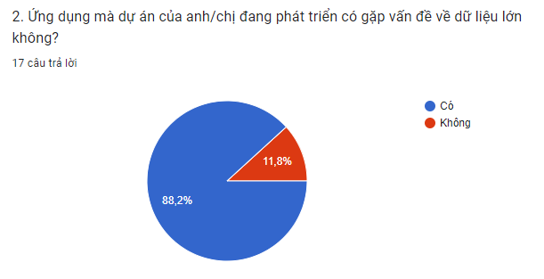
NÊU VẤN ĐỀ

Slide 7
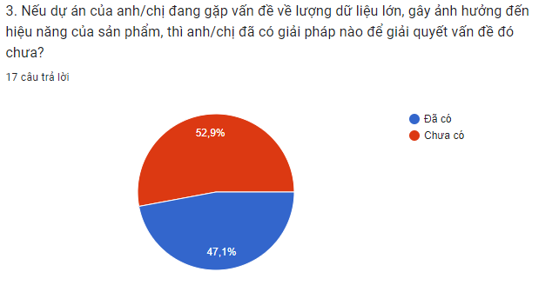
NÊU VẤN ĐỀ

Slide 8

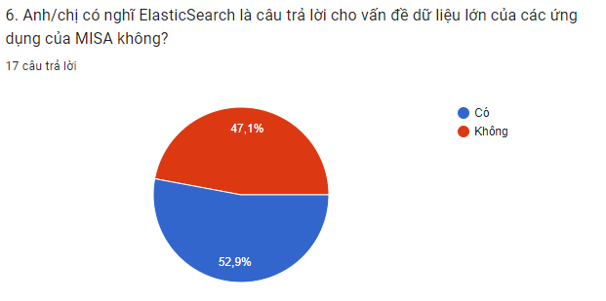

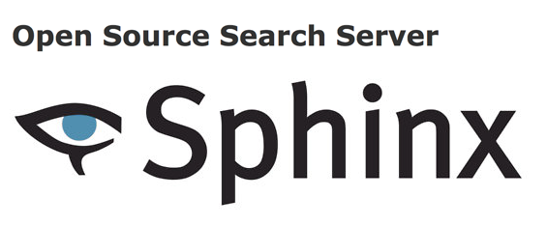
NÊU VẤN ĐỀ

Slide 9

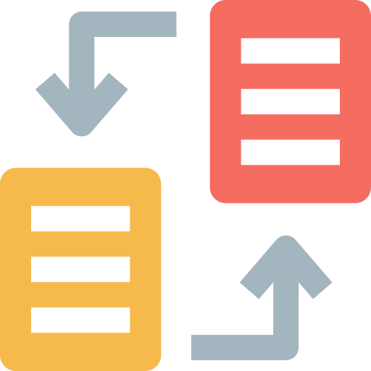
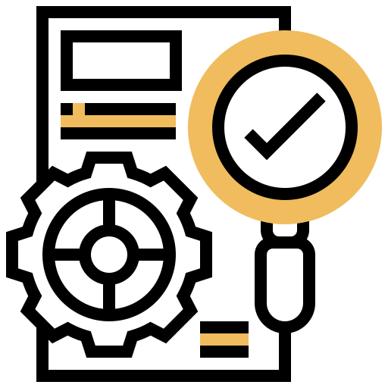
NÊU VẤN ĐỀ
1
Dự án gặp sự cố tìm kiếm nhanh với dữ liệu lớn tại MISA
Thực trạng
2
Đồng bộ dữ liệu real-time giữa MySQL và DB tìm kiếm
Mục tiêu đặt ra
Đưa ra giải pháp đồng bộ phù hợp nhất, đảm bảo tính đúng đắn dữ liệu
3
Thách thức

Slide 10

GIẢI PHÁP ĐỒNG BỘ DỮ LIỆU REAL-TIME GIỮA
CSDL GỐC VÀ CSDL TÌM KIẾM

Slide 11
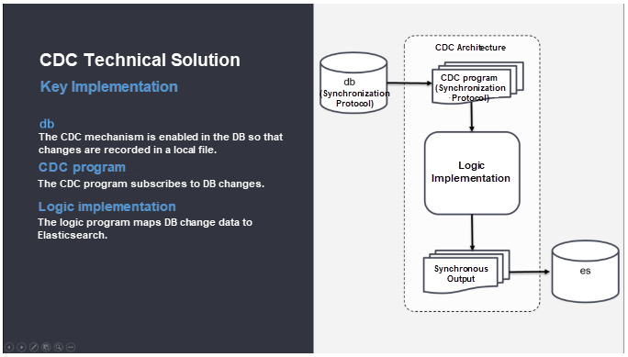
GIẢI PHÁP ĐỒNG BỘ DỮ LIỆU REAL-TIME GIỮA
CSDL GỐC VÀ CSDL TÌM KIẾM
LƯU DỮ LIỆU ĐỒNG BỘ
LƯU DỮ LIỆU KHÔNG ĐỒNG BỘ
CHANGE DATA CAPTURE (CDC)

Slide 12
CHANGE DATA CAPTURE (CDC)
BinLog
Là một tệp nhị phân trên đĩa, chứa tất cả các sự kiện thay đổi nội dung hoặc cấu trúc của cơ sở dữ liệu MySQL
1
Change Data Capture (CDC)
Replicate binary log
2
streamming tất cả các thay đổi của database từ master tới slave

Slide 13
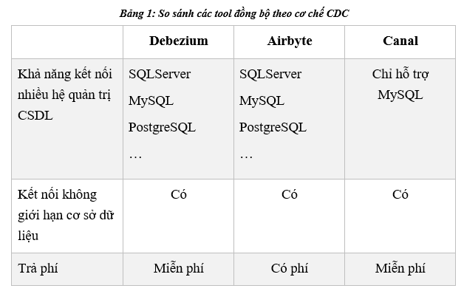
CHANGE DATA CAPTURE (CDC)
Debezium
1
Nền tảng mã nguồn mở để thu thập dữ liệu thay đổi
AirByte
Platform CDC
2
Nền tảng mã nguồn mở giúp sao chép dữ liệu sang 1 nền tảng khác
Canal
3
Hệ thống đồng bộ hóa dữ liệu dựa trên binary log của MySQL

Slide 14
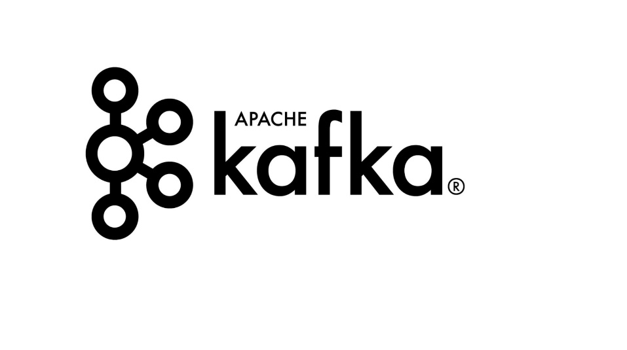

MESSAGE QUEUE

Slide 15
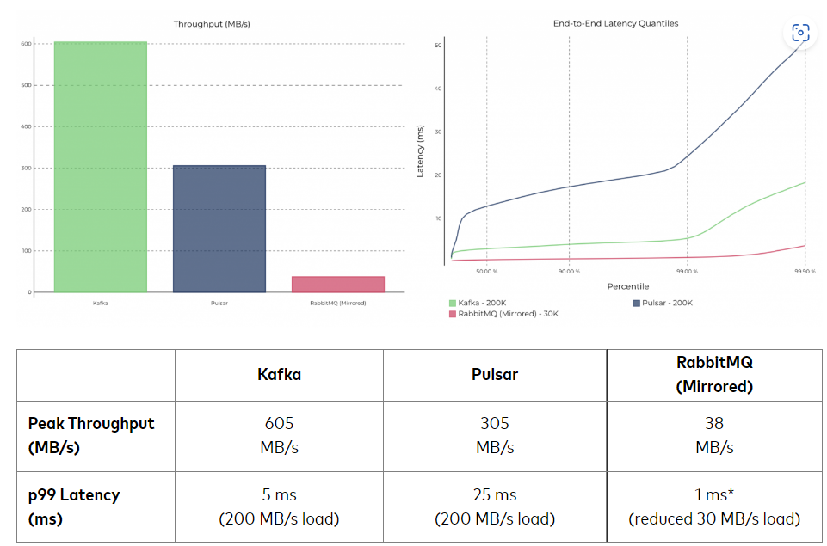
MESSAGE QUEUE
Kafka cung cấp thông lượng ghi nhanh hơn 15 lần so với RabbitMQ
Kafka có trễ thấp với thông lượng cao, còn RabbitMQ có thể đạt được độ trễ đầu cuối thấp hơn Kafka nhưng chỉ ở mức thông lượng thấp hơn đáng kể

Slide 16


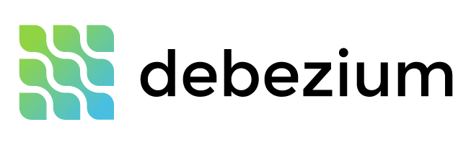
KẾT LUẬN
MÔ HÌNH TRIỂN KHAI
Database nguồn
Elastic search

Slide 17

KẾ HOẠCH HÀNH ĐỘNG

Slide 18
KẾ HOẠCH HÀNH ĐỘNG
Nghiên cứu chi tiết
Đưa ra giải pháp
08/2022
09/2022
10/2022
Đặt vấn đề
Nghiên cứu sơ bộ
Triển khai mô hình cho dự án CRM

Slide 19

THANK YOU

Slide 20
Q & A

